Slide 1

Проект по Pygame
Тараненко Максим
Яндекс Лицей

Slide 2
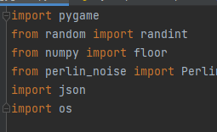
Используемые библиотеки
pygame - основная библиотека
random, perlin_noise, numpy - для генерации игрового мира
json, os - для сохранения и загрузки игрового мира

Slide 3
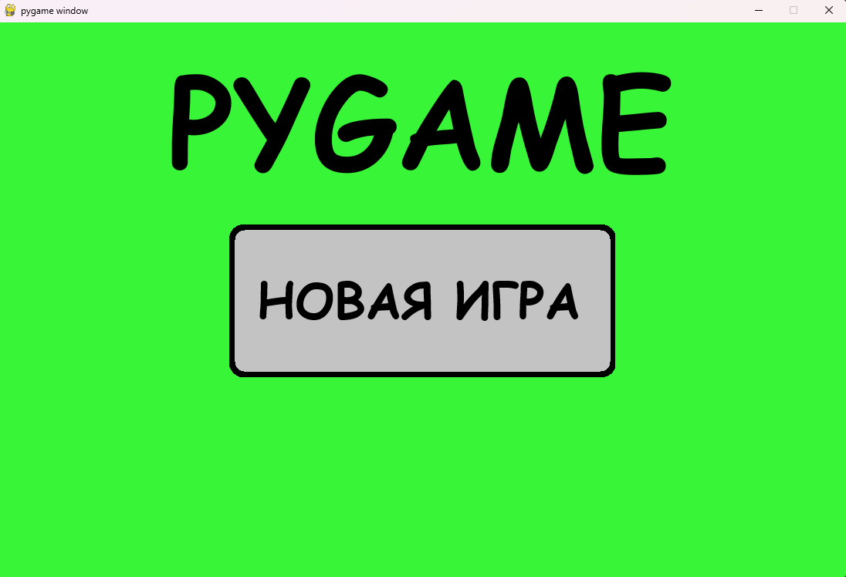
При первом запуске открывается меню
Если уже есть сохраненная игра, то также будет кнопка продолжить

Slide 4
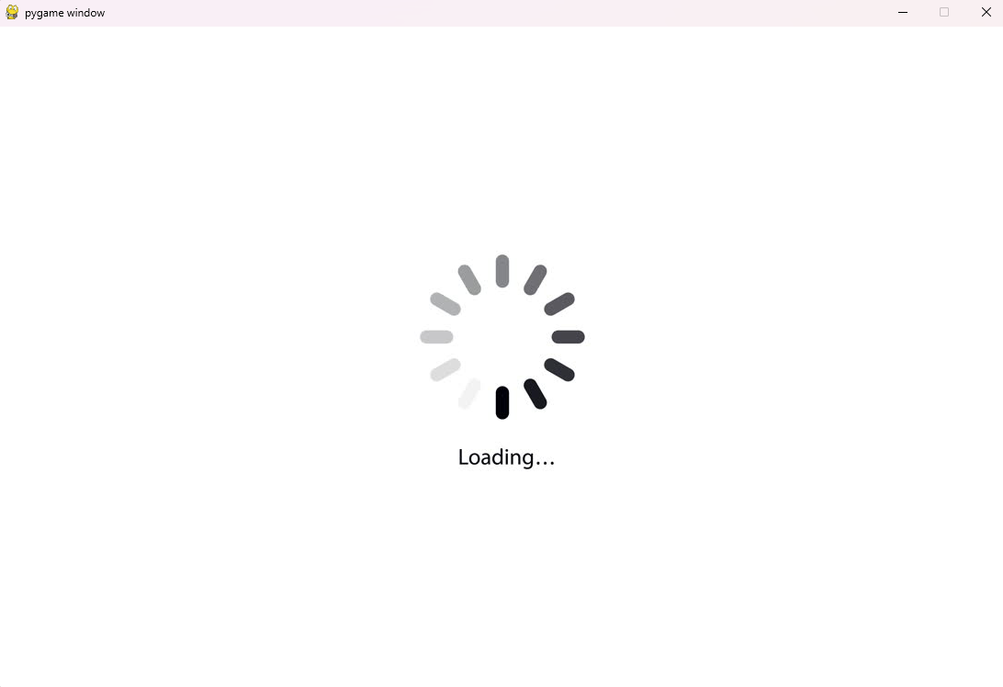
При нажатии на кнопку начинается загрузка

Slide 5
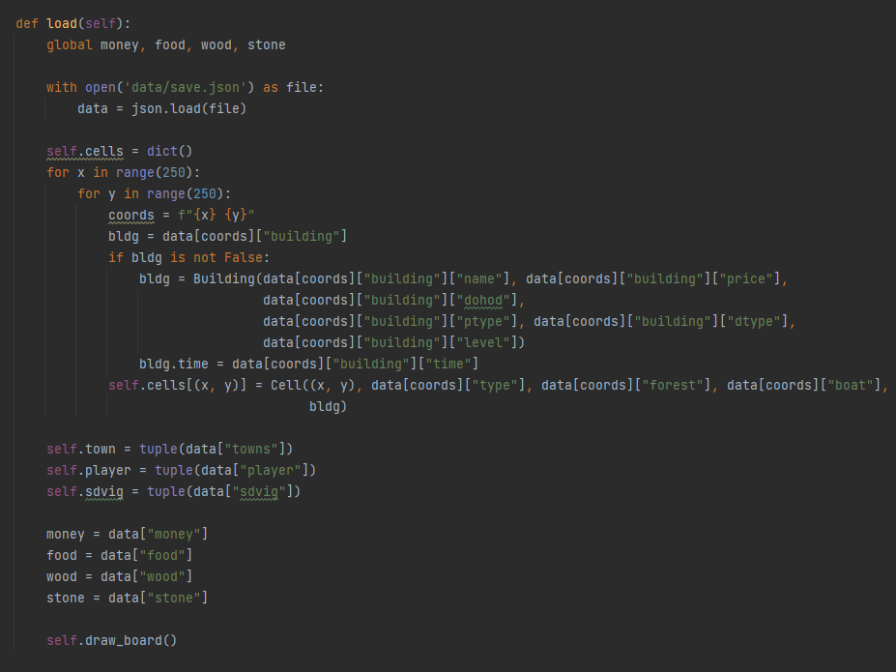
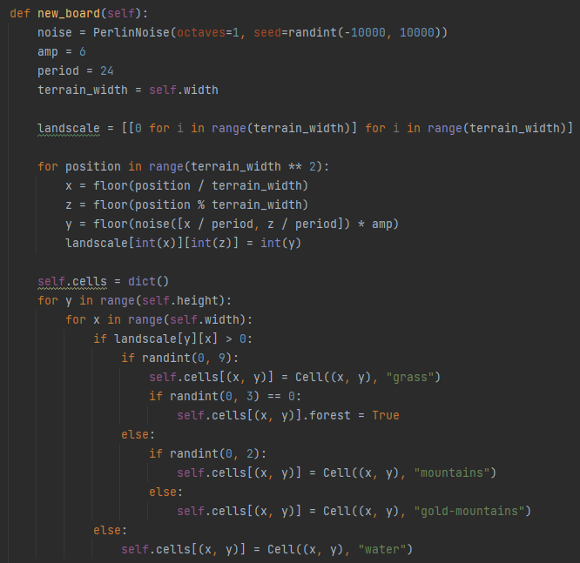
Во время загрузки создается/загружается мир

Slide 6




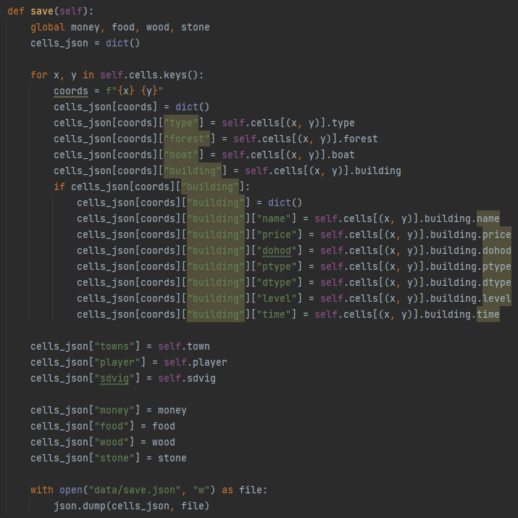
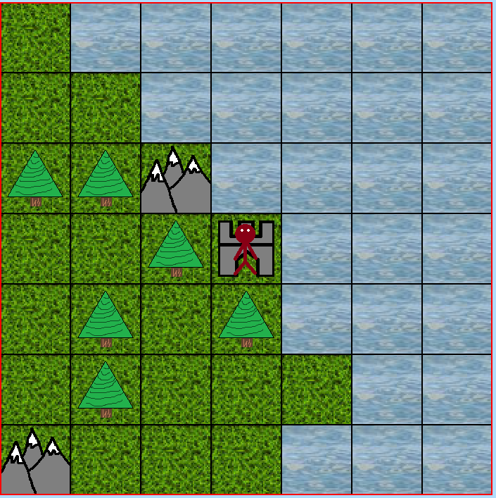
В игре присутствует музыка
Присутствуют анимации
Присутствует сохранение мира
Присутствует клеточное поле

Slide 7
Спасибо за внимание

